Slide 1
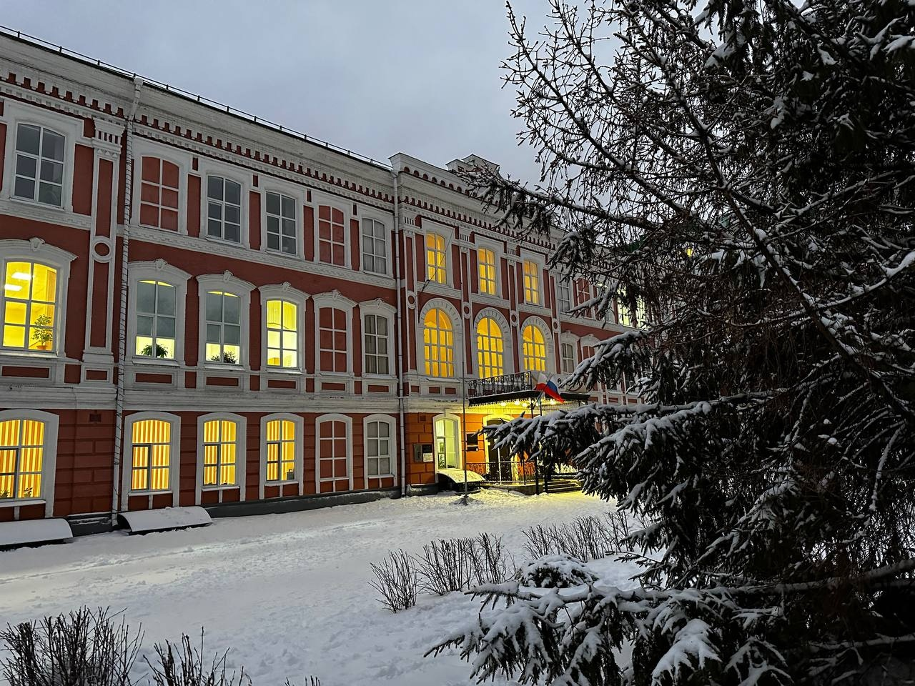

Волонтерский отряд "Добросвет"
ГАОУ СО "Гимназия №1"

Slide 2
Цель волонтерского отряда - формирование в подростковой и молодёжной среде установки на активную жизненную позицию, навыков социально-ответственного поведения, а также пропаганда общечеловеческих ценностей.
Задачи:
- изучение и использование зарубежного и отечественного опыта развития волонтерства (добровольчества);
- реализация социально-значимых программ и проектов;
- обучение членов отряда навыкам и методам воспитательной работы, повышение их уровня знаний в области деятельности отряда;
- взаимодействие с органами государственной и муниципальной власти, общественными объединениями и некоммерческими организациями по вопросам осуществления деятельности отряда.

Slide 3
Направления деятельности отряда:
социальное патронирование учреждений для детей, оставшихся без попечения родителей
социальное патронирование пожилых людей
педагогическое сопровождение (ведение просветительской работы)
экологическая защита
творческое развитие
досуговая деятельность
социальное краеведение
трудовая помощь
экскурсионная деятельность
информационное обеспечение

Slide 4
Мероприятия, в которых мы приняли участие:
6
5
1
4
2
3

Slide 5
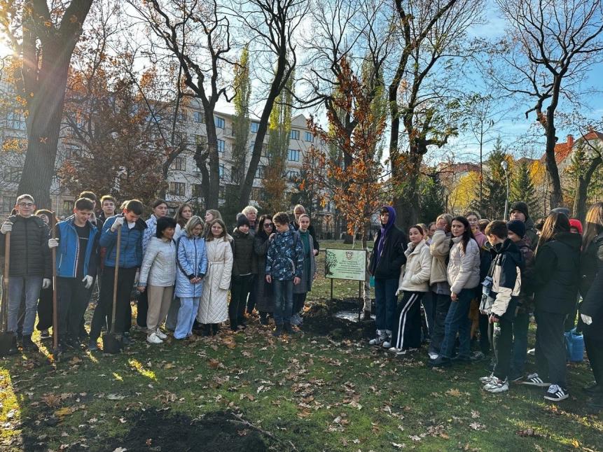
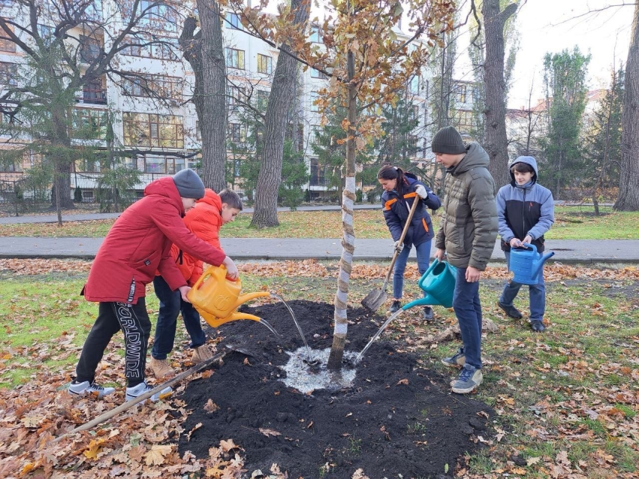
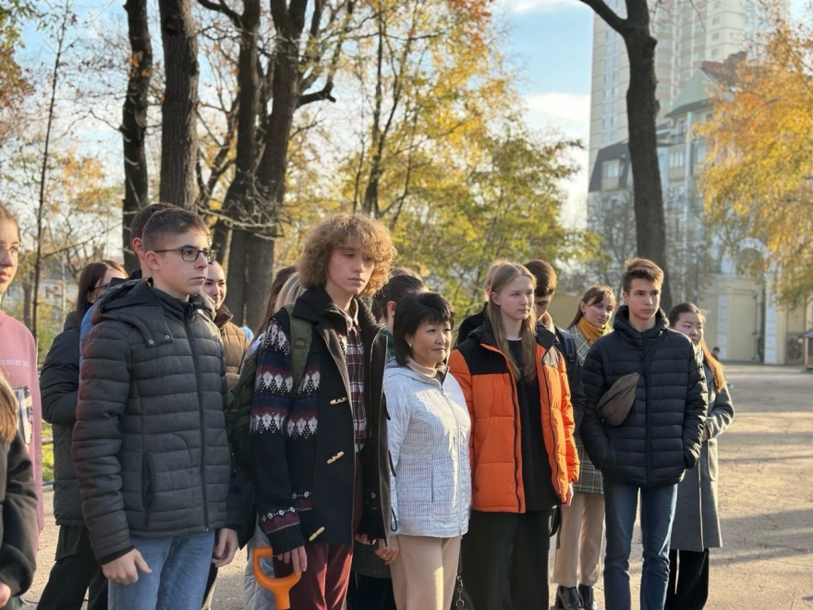
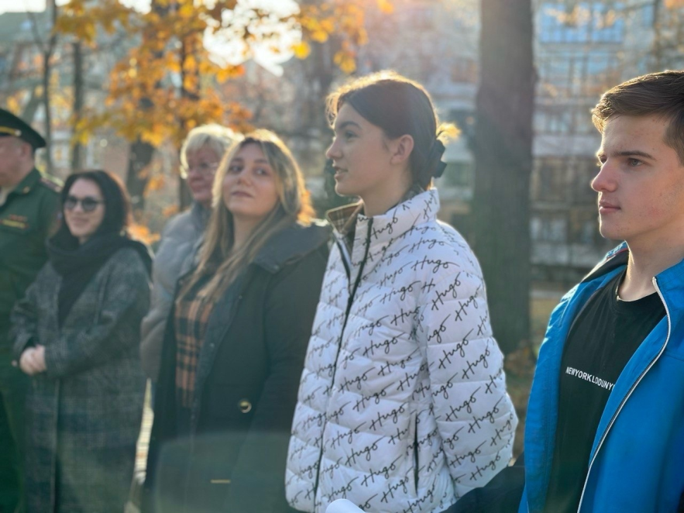
Церемония посадки деревьев, посвященная героям-землякам, мужественно и героически выполняющим задачи в зоне специальной военной операции

Slide 6
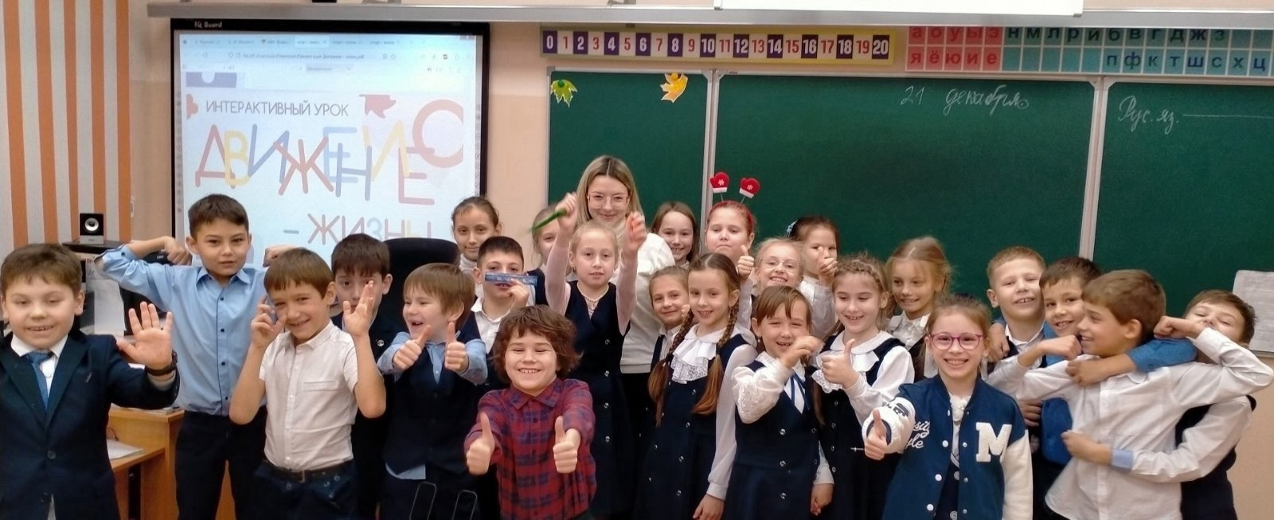
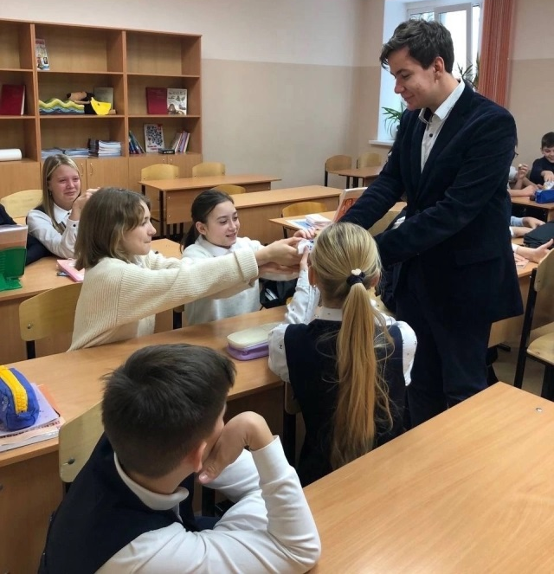
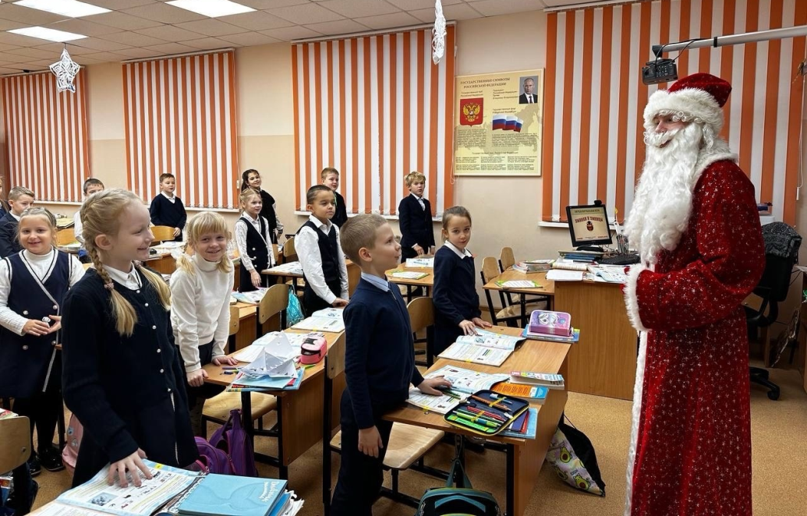
От старшего к младшему

Slide 7
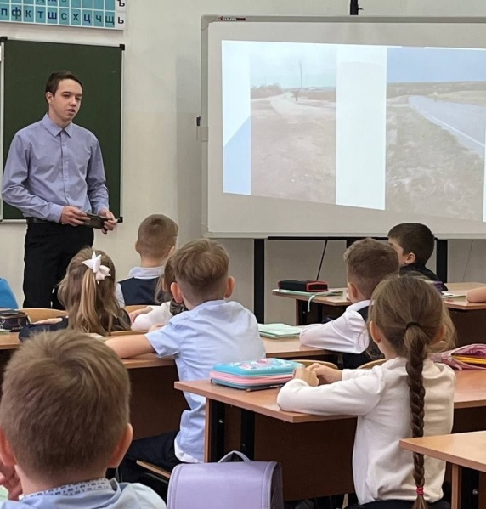
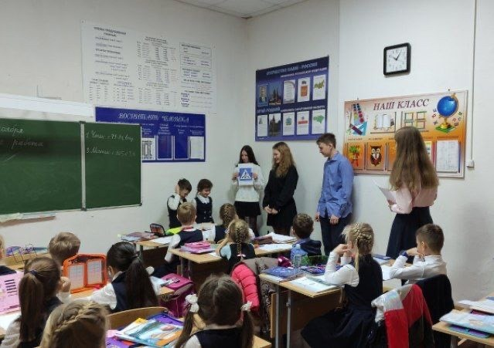
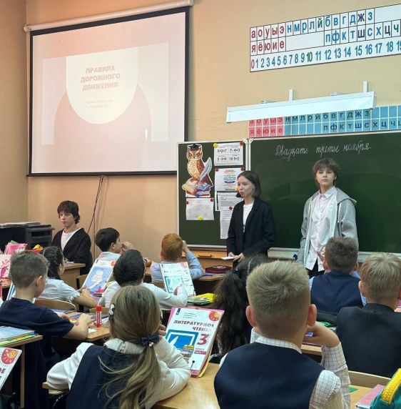
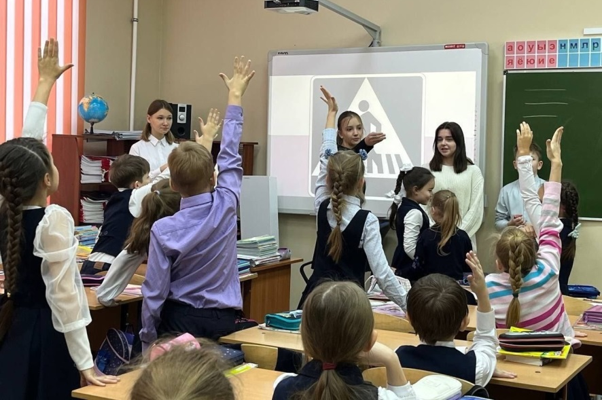
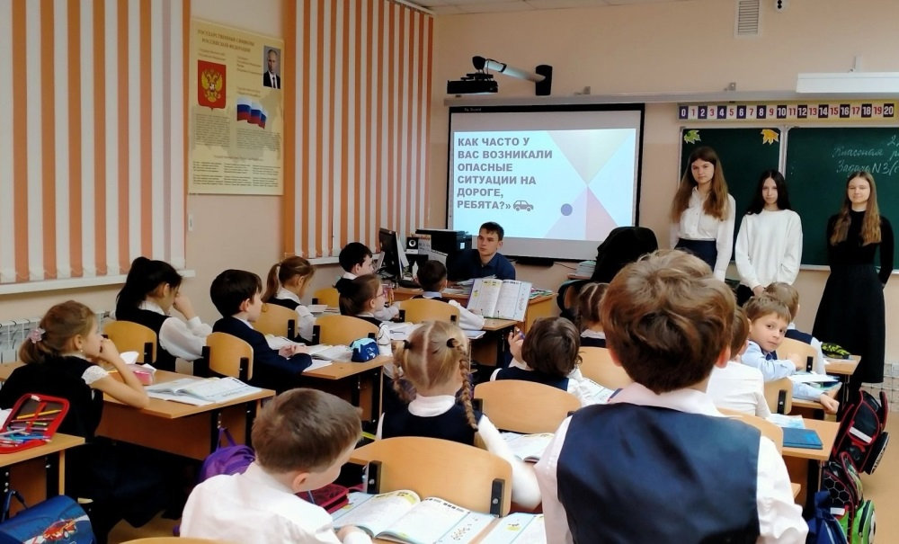
«Правила безопасного поведения на дороге»

Slide 8
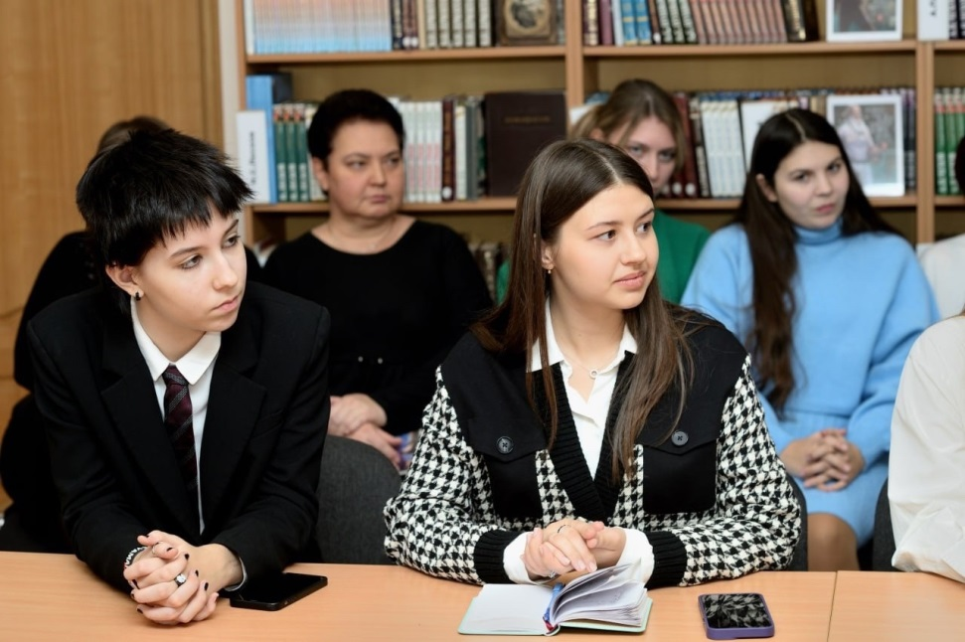
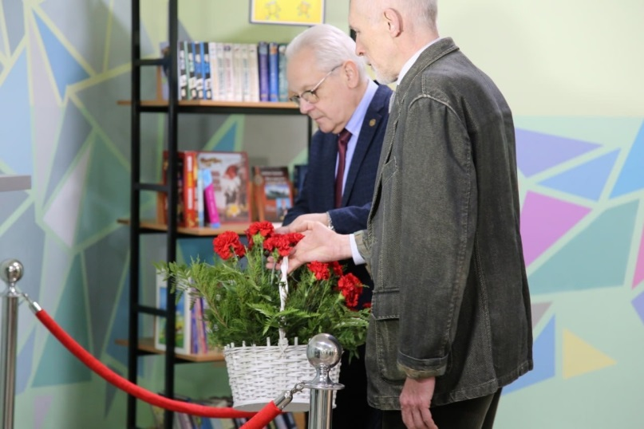
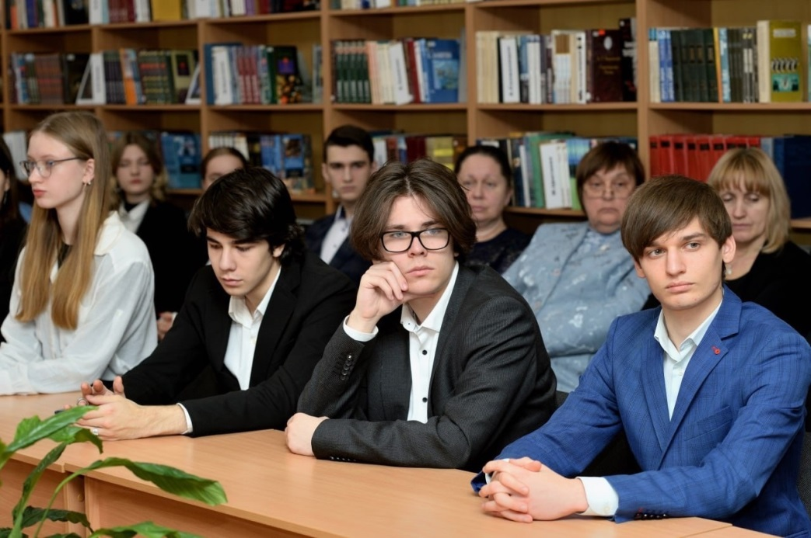
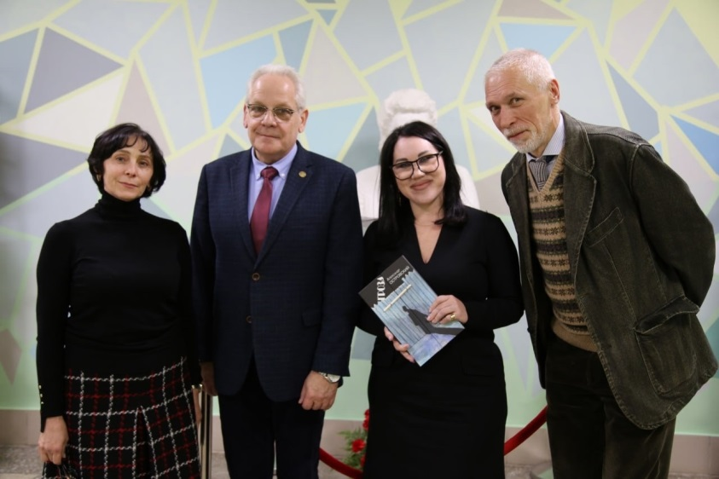
Круглый стол «Театр, в котором всё по-честному»

Slide 9
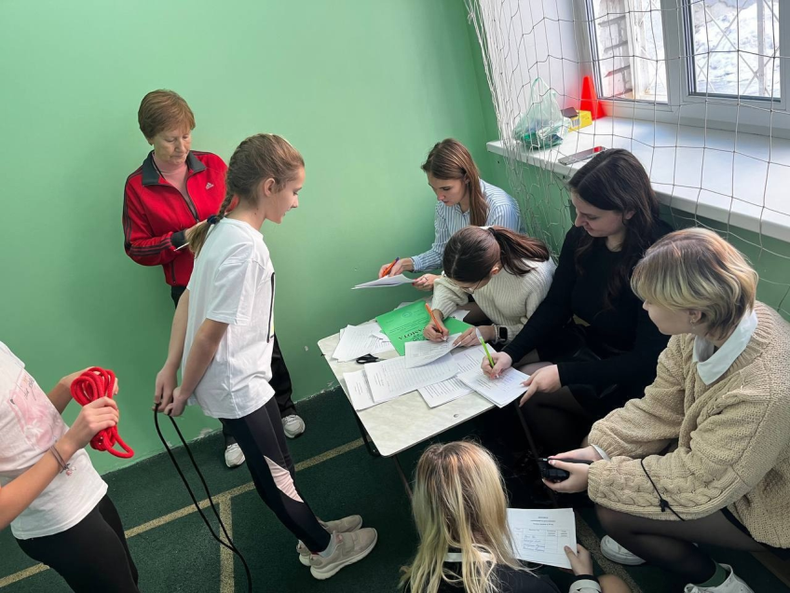
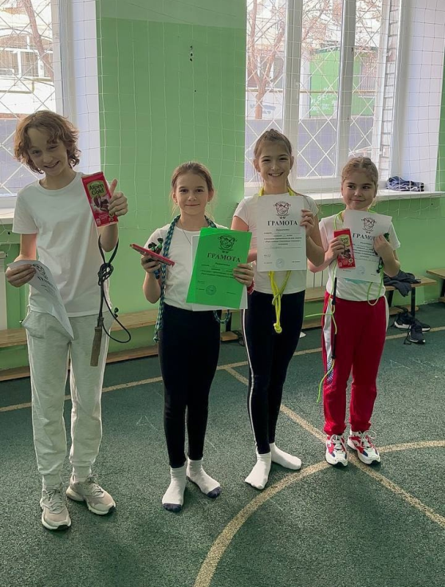
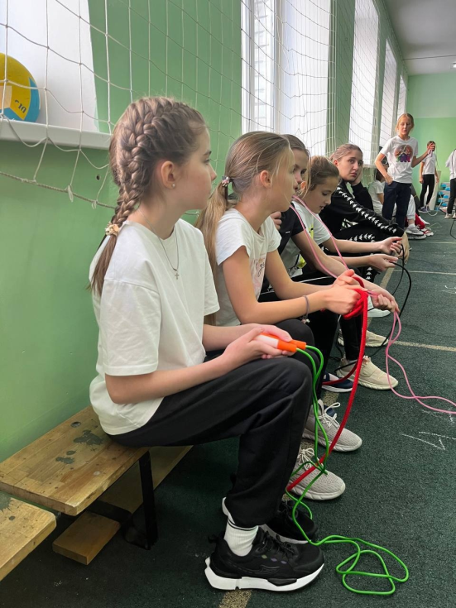
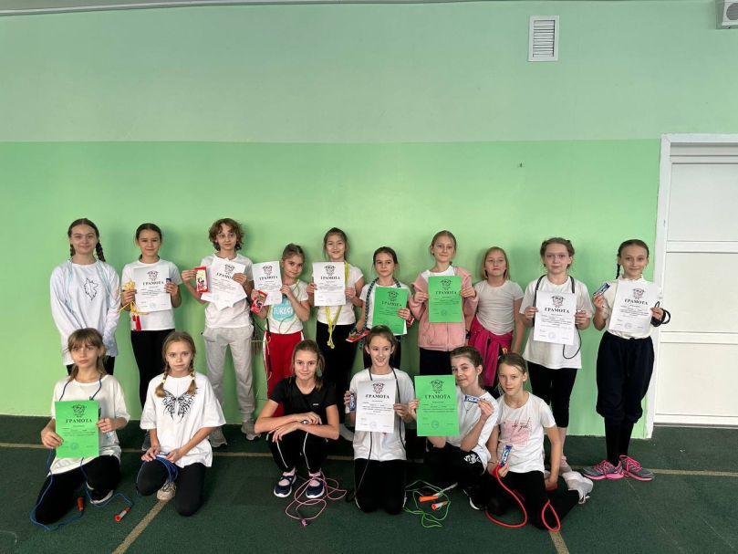
Соревнования по роуп-скиппингу

Slide 10
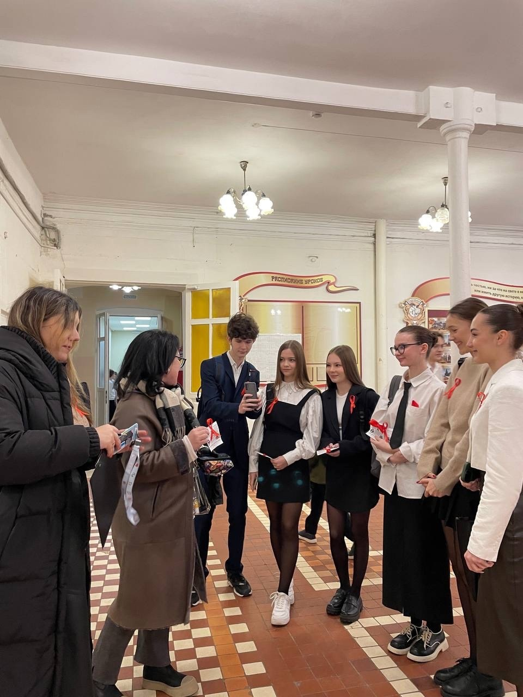
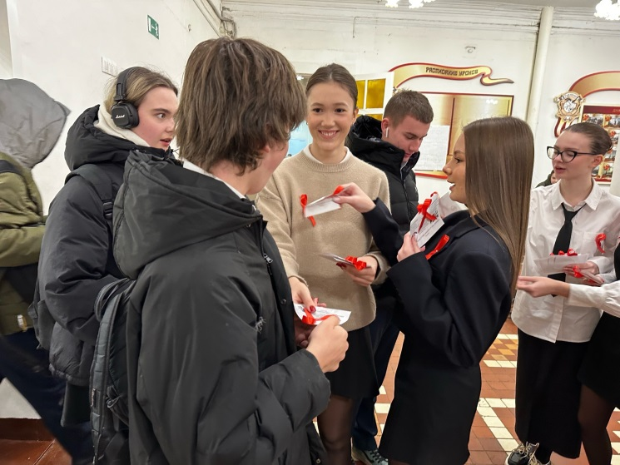
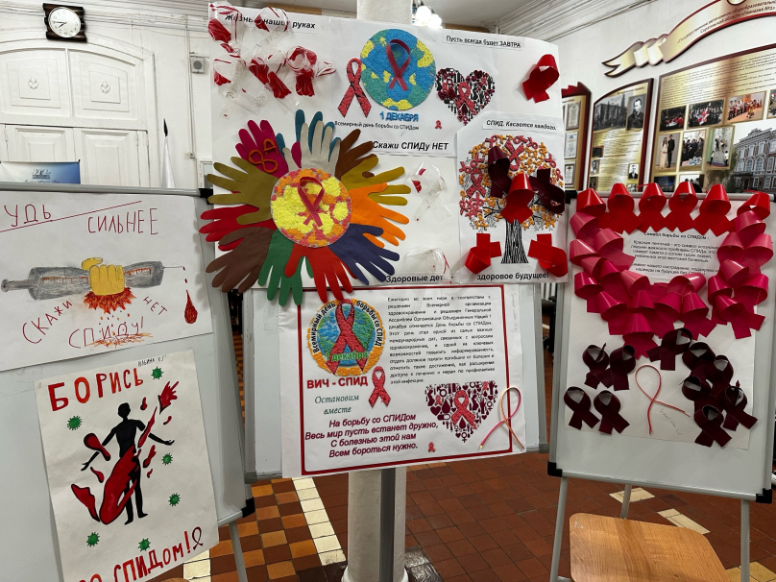
Всемирный день борьбы со СПИДом

